Slide 1
텐서플로우 lab 05 Logistic Regression

Slide 2
Logistic Regression
Classification : Y 의 형태
지난 시간에 다뤘던 linear regression => “숫자”를 예측하는 것
이번 시간에 다루는 것
Binary Classification ( Pass or Fail, Real or Fail )
“분류”
[0,1] encoding

Slide 3
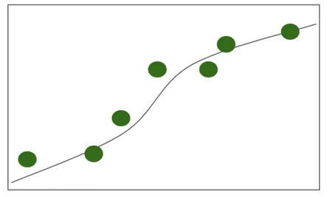
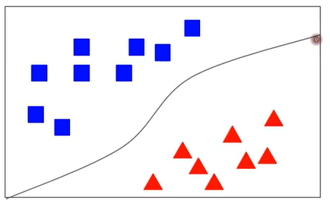
Logistic Regression
Linear
Logistic

Slide 4

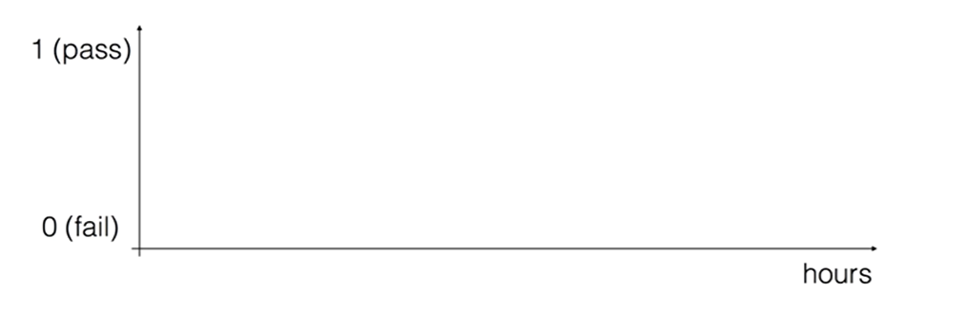
Linear Regression ?
Logistic 한 데이터셋을 동일한 모델로
학습시킬 시에 이상한 결과가 나옴
PASS
FAIL

Slide 5
Linear Regression ?
PASS
FAIL

Slide 6
문제의 원인
Binary classification 은 범주형 변수
Linear regression 과는 달리 숫자에 의미가 없다

Slide 7
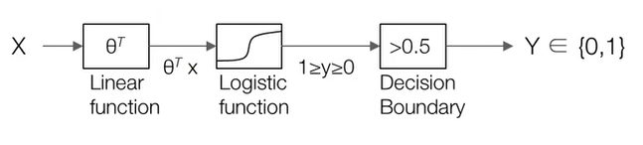
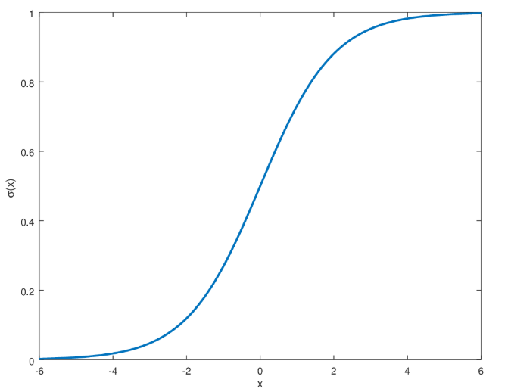
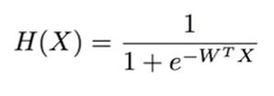

Sigmoid Function
확률값으로 계산이 가능하게 해줌

Slide 8
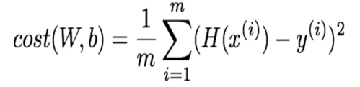
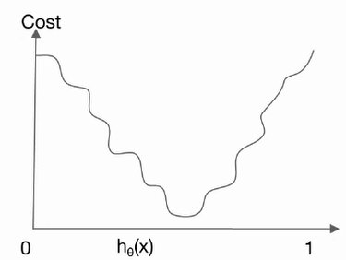
Cost Function
기울기가 0 인 지점이 여러 개 생김
=> Local minimum 값이 많아짐

Slide 9


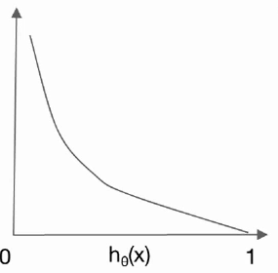
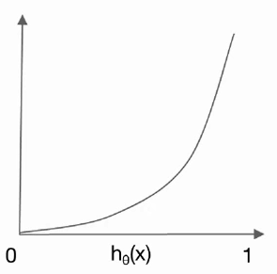
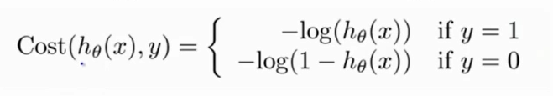
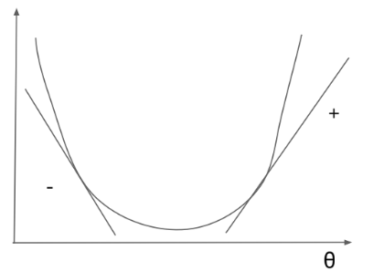

New Cost Function

Slide 10
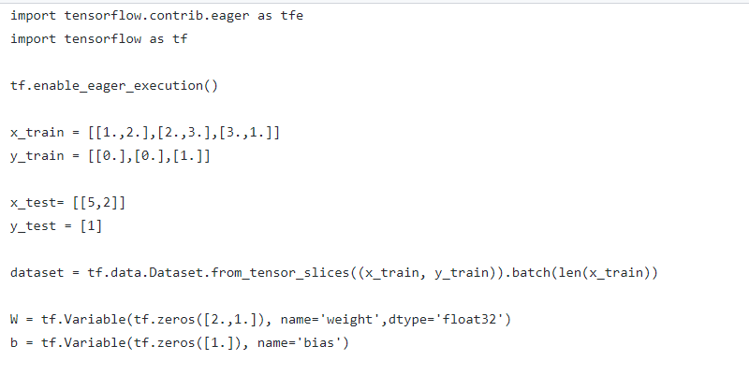
Logistic Regression

Slide 11
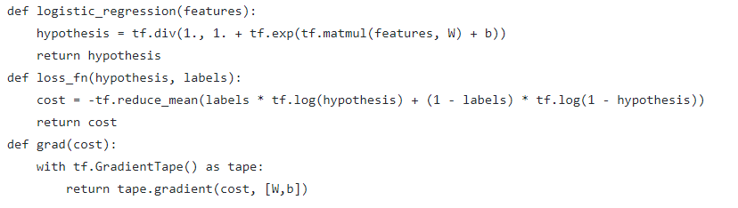
Logistic Regression

Slide 12
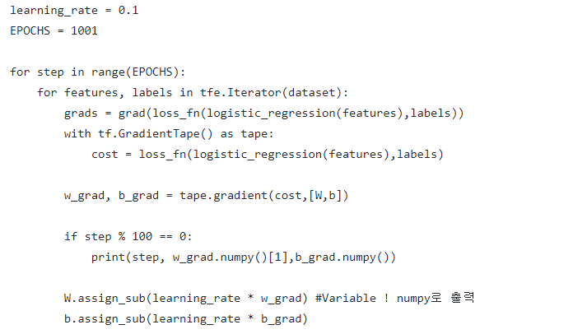
Logistic Regression

